Slide 1

TraAM LANGUES VIVANTES
2025-2026
Citoyenneté numérique Informarse hoy en día S’informer de nos jours

Slide 2
Sommaire
Contexte
Objectifs
Etapes et documents supports
Analyse
Points de vigilance
Outils numériques utilisés
Conclusion

Slide 3
1. Contexte
Langue et public :
ESPAGNOL B1 / cycle terminal (Première ou Terminale)
Projet:
Cette activité s’inscrit dans le cadre de l’éducation aux médias et à
l’information (EMI) dans une séquence classique destinée aux élèves de cycle
terminal. Il s’agit d’une séquence qui questionne la pratique informationnelle
des élèves et l’inscrit dans un cadre international en confrontant ces pratiques
selon le pays et la génération. Les réseaux sociaux étant de nos jours la source
la plus utilisée par les jeunes générations pour s’informer, nous abordons dans
ce cours les risques liés à la désinformation et les bonnes pratiques pour
s’informer de manière responsable. L’outil principal utilisé pour cette
séquence est la plateforme VerificaRTVE de la société publique de radiodiffusion et télévision espagnole qui propose de nombreux dossiers et
articles détaillant le processus de vérification d’informations actuelles (fact-
checking). Les élèves sont donc amenés à décortiquer ce processus, s’en
emparer en présentant une fausse information désamorcée de leur choix et en
s’appuyant sur cette analyse pour créer leur propre fake news.

Slide 4
1. Contexte
Axes du programme (cycle terminal) :
Citoyenneté et mondes virtuels ➔ agir en citoyen éclairé dans son usage des moyens de communication en ligne
Fictions et réalités ➔ savoir démêler le vrai du faux d’une information publiée
en ligne

Slide 5
2. Objectifs
Objectifs linguistiques :
Lexique cible : travailler le champ lexical de l’information et de
désinformation (alimenté tout au long de la séquence).
Compréhension de l’écrit : développer des stratégies de compréhension de
l’écrit en ciblant les informations requises par les consignes à partir d’un
document authentique.
Production orale : présentation orale en continu en groupe appuyée par une
fiche de notes et des diapositives, synthèse et explication de l’article étudié
selon des points ciblés, interaction finale avec la classe qui doit prévoir des
questions d’éclaircissement, de reformulation ou d’approfondissement pour
chacun des membres du groupe.
Grammaire en contexte : expression de l’obligation/recommandation,
connecteurs logiques de l’explication et de l’argumentation, temps du passé
et du présent, expression du pourcentage.

Slide 6
2. Objectifs
Objectifs citoyens et éducatifs :
oApprendre à se méfier et porter un regard critique sur les informations qui circulent sur les réseaux sociaux.
oDévelopper des stratégies de vérification de l’information.
oS’informer de manière consciente et éclairée.
oFormer les élèves à un usage éthique et responsable des moyens de communication.

Slide 7
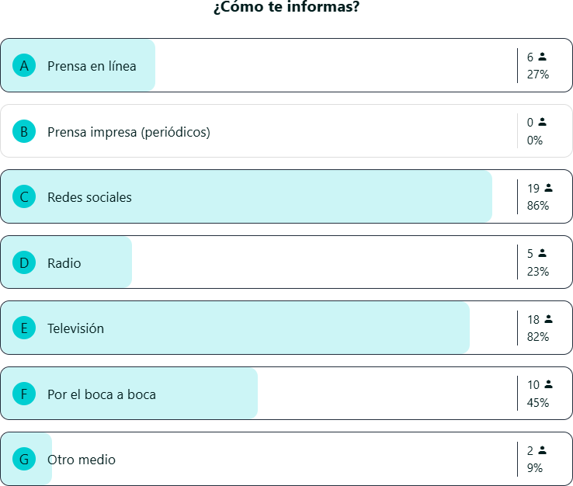
3. Etapes de la séquence
1. Sondage numérique sur les pratiques informationnelles auprès des élèves via l’application Digistorm de la Digitale.

Slide 8
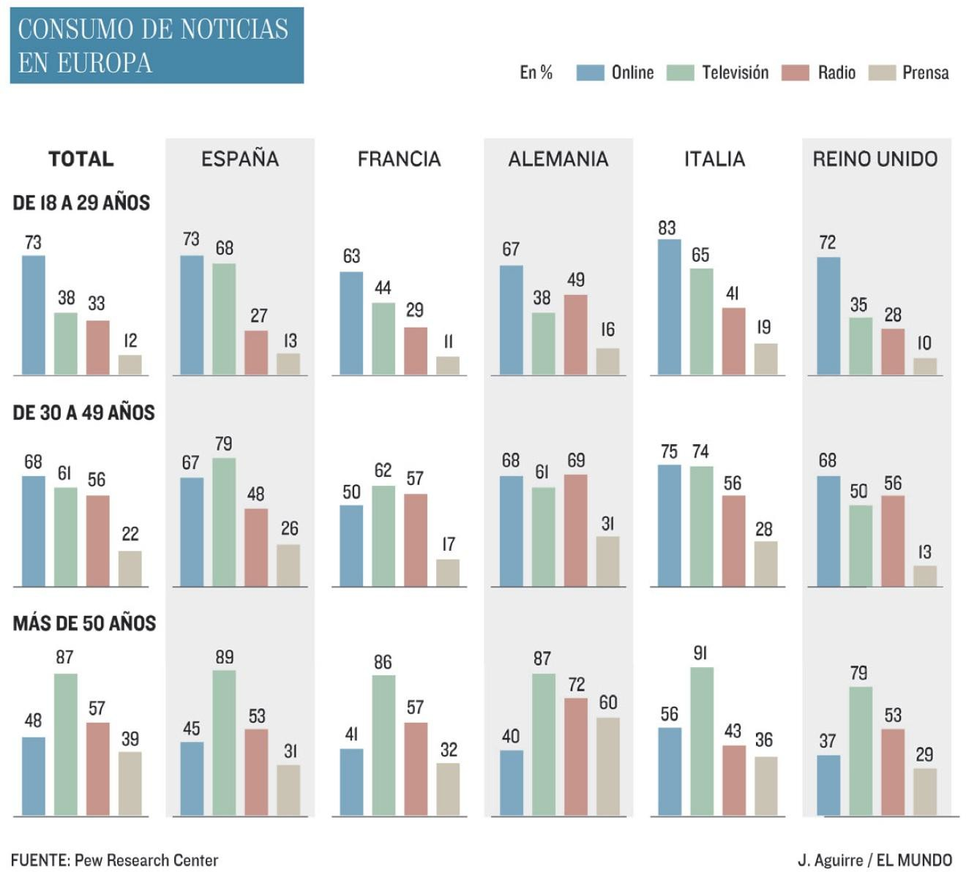
3. Etapes de la séquence
2. Expression orale collective : confrontation et comparaison des résultats chiffrés avec des graphiques tirés d’une source officielle (Pew Research Center) détaillant la consommation d’informations en Europe selon les tranches d’âge. (Expression de la comparaison, de
l’hypothèse, de l’explication)

Slide 9
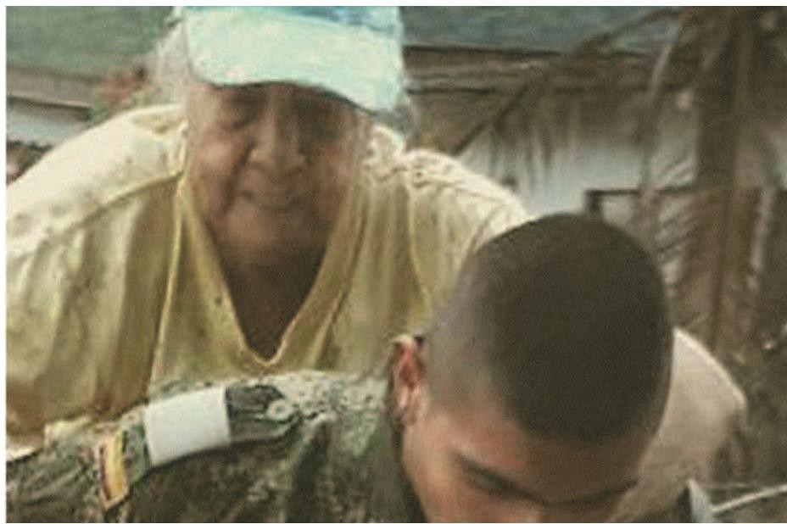
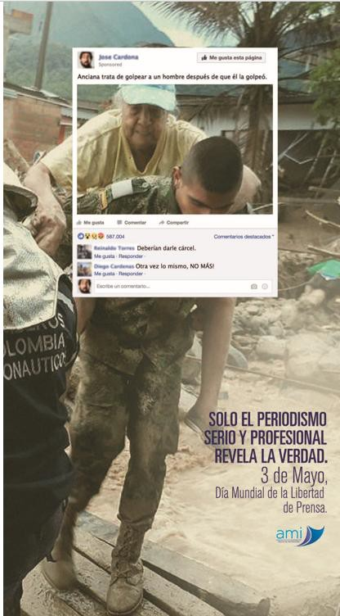
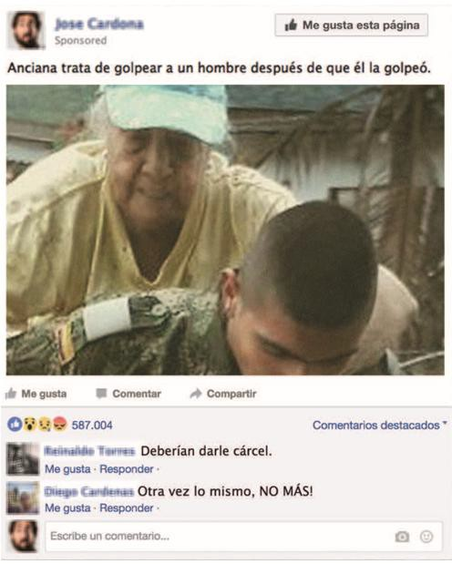
3. Etapes de la séquence
3. Expression
orale collective :
diffusion d’une affiche
de sensibilisation sur
le journalisme
professionnel à l’aide
de caches pour
parvenir petit à petit
au sens (dézoom par
PowerPoint) et
permettre le débat.

Slide 10
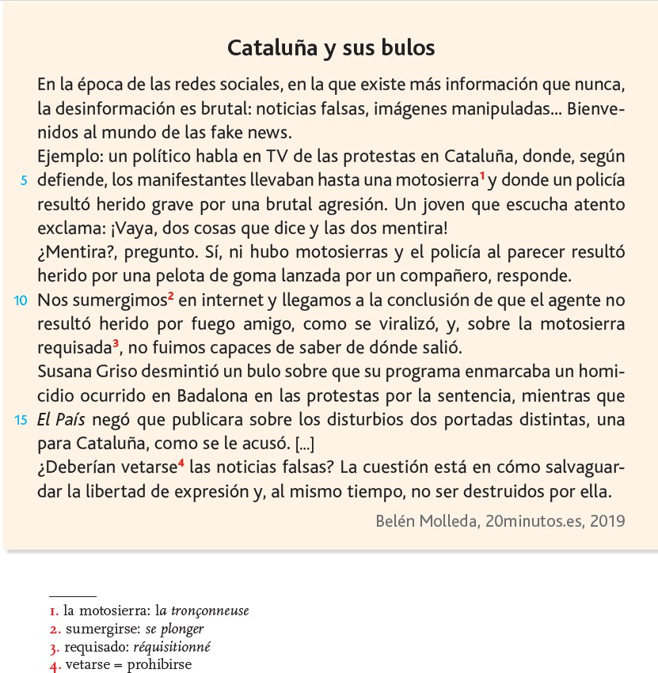
3. Etapes de la séquence
4. Compréhension de l’écrit : article de journal qui incite à se méfier de toute information publiée, tout type de source confondu et invite à croiser les sources pour vérifier l’information.

Slide 11
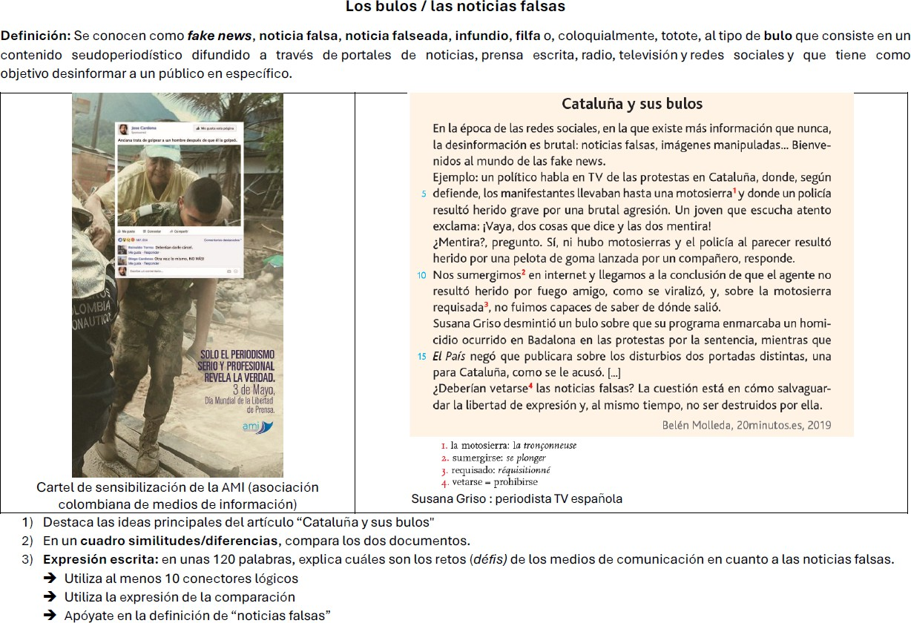
3. Etapes de la séquence
5. Expression écrite formative type BAC : définir les enjeux de la pratique informationnelle face à la désinformation.

Slide 12
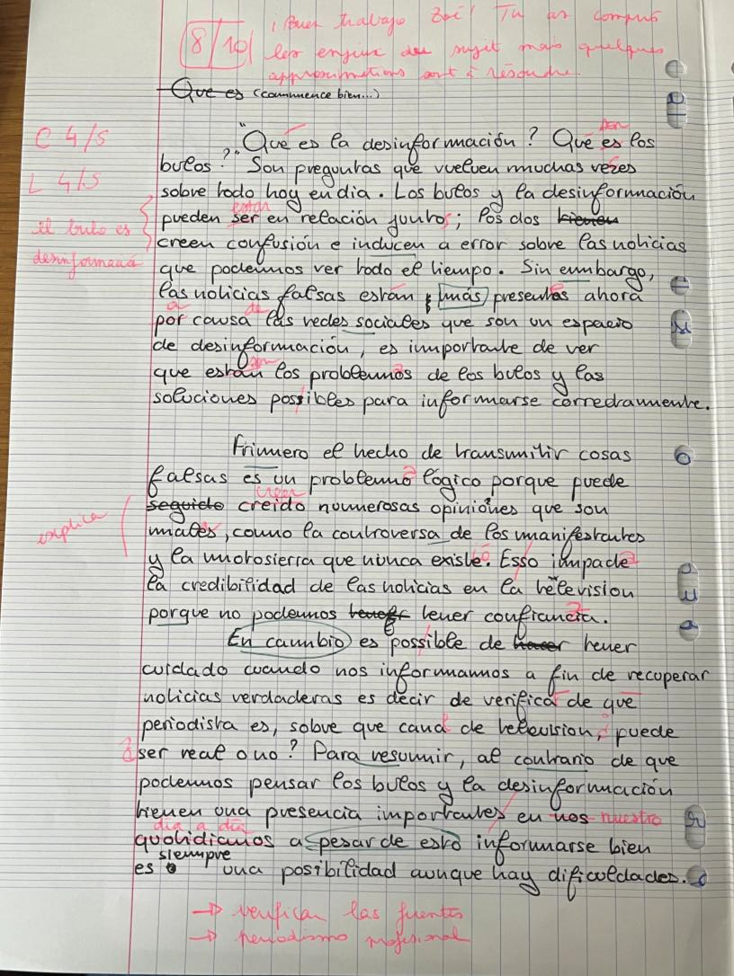
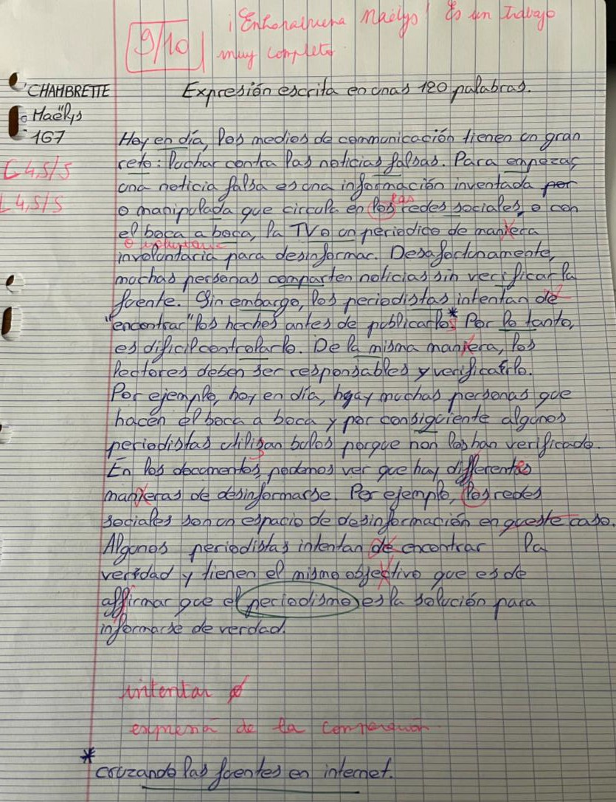
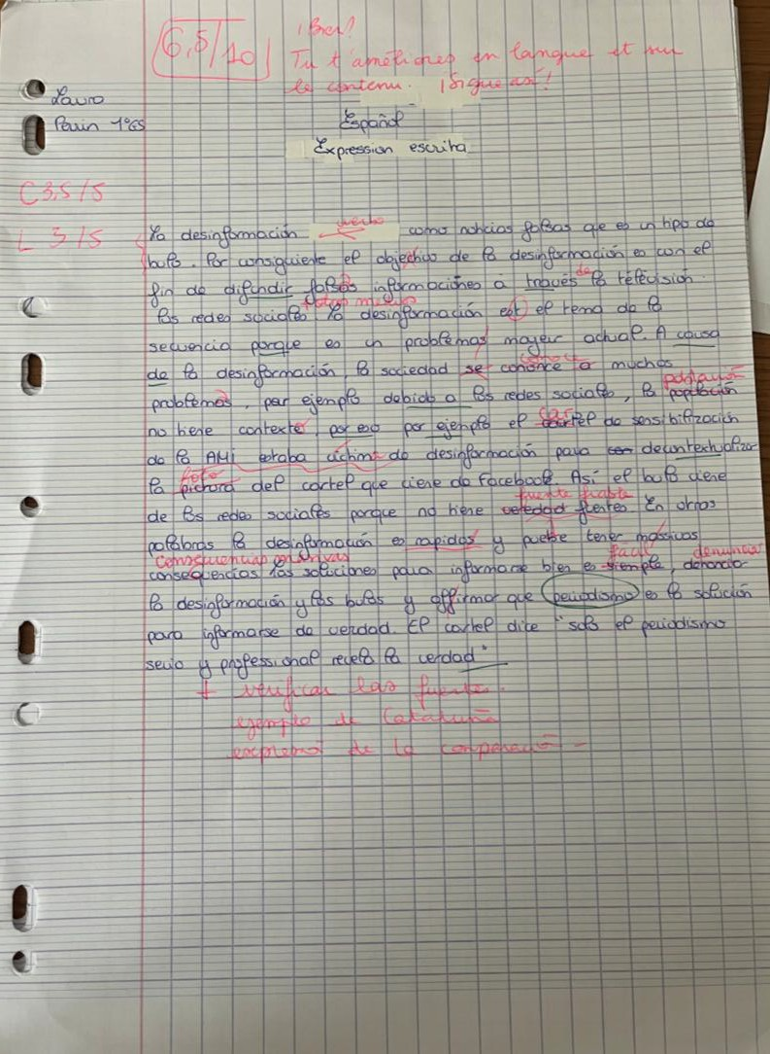
3. Etapes de la séquence
5. Expression écrite formative type BAC : productions

Slide 13
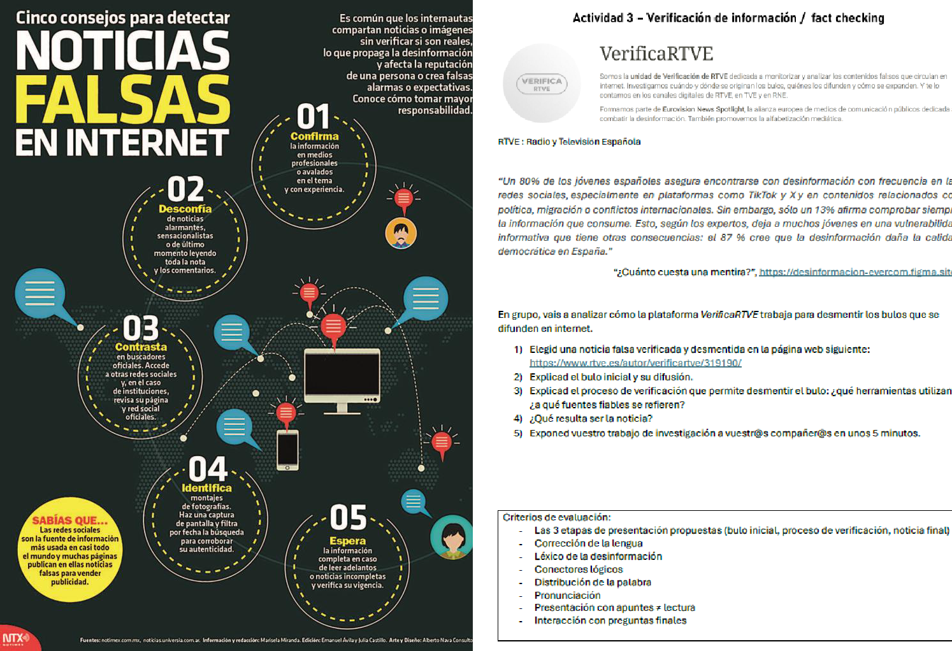
3. Etapes de la séquence
6. Activité en groupe : compréhension de l’écrit sur un article au choix de la plateforme VerificaRTVE en ciblant les consignes données (définir la fake news, expliquer le processus de vérification, rétablir la vérité : quel était le fait initial, questionner la viralisation de l’information).

Slide 14
3. Etapes de la séquence
7. Activité en groupe (suite) formative : présentation orale à la classe de l’article choisi, interaction orale avec les camarades qui peuvent prévoir des questions d’éclaircissement, de reformulation ou d’approfondissement pour chacun des membres du groupe.
Des points bonus sont attribués aux élèves qui posent des questions pertinentes sur la phase
d’interaction prouvant qu’ils ont bien écouté la présentation.

Slide 15
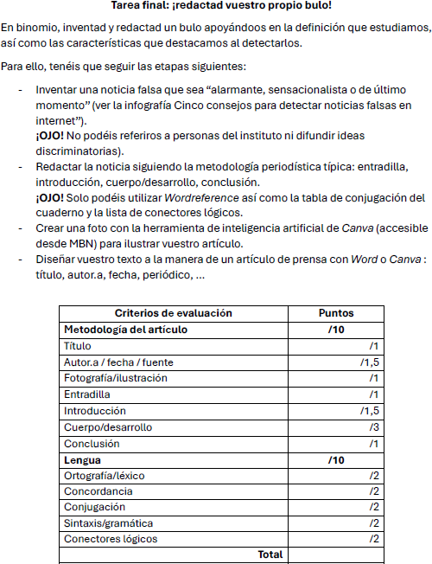
3. Etapes de la séquence
8. Tâche finale : production écrite
d’une fake news selon
un format d’article de presse accompagnée d’une photo générée par intelligence artificielle (deepfake).

Slide 16
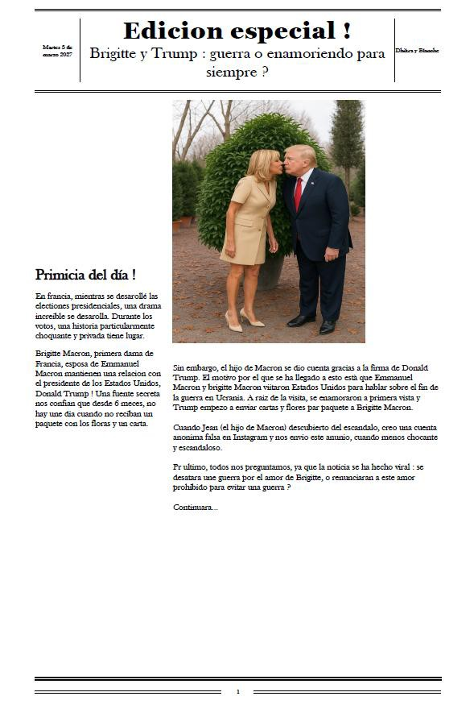
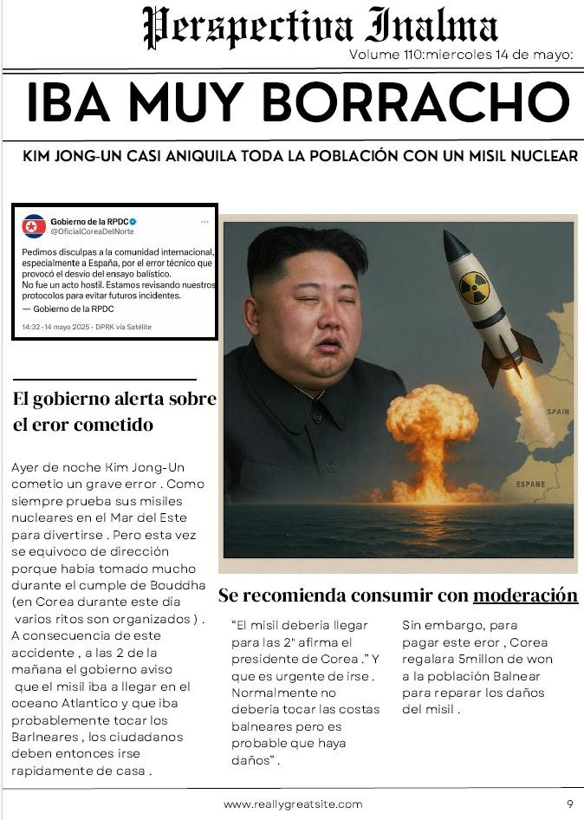
3. Etapes de la séquence
8. Tâche finale : productions.

Slide 17
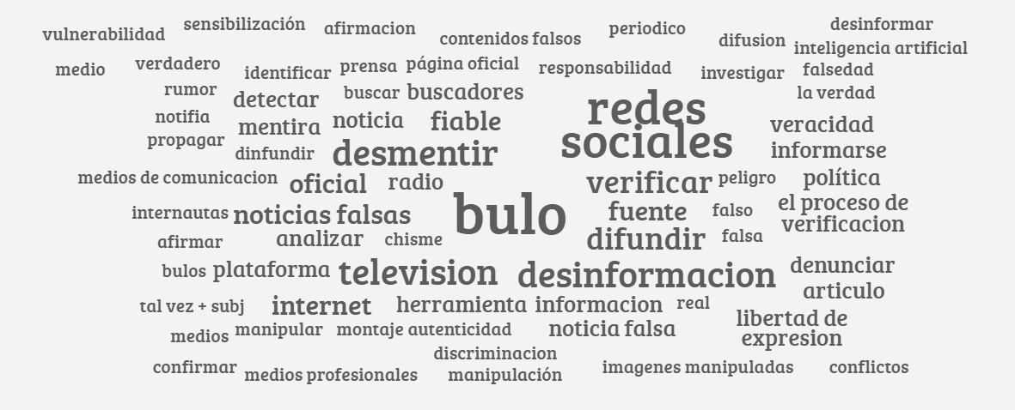
3. Etapes de la séquence
9. Préparation à l’évaluation finale : mise en commun du vocabulaire de la séquence sur AnswerGarden pour créer un nuage de mots.

Slide 18
4. Analyse
Intérêt des élèves pour la thématique car ancrée dans leur quotidien.
Discussions et débats quant à la pratique informationnelle de chacun notamment concernant les différents réseaux sociaux utilisés, l’avis des élèves est pris en compte et valorisé.
La mise en pratique sur une plateforme de vérification d’information leur permet une première approche de ce genre d’outils qu’ils pourront retrouver en version française et les appréhender avec plus d’aisance.
Valorisation des tâches finales en lisant celles des élèves volontaires.
Les élèves ont globalement intégré l’importance et les étapes du processus de vérification mais remarquent que c’est très long par rapport au flux massif d’informations reçu sur les réseaux sociaux.

Slide 19
5. Limites / points de vigilance
L’accès à l’ordinateur pour les tâches numériques nécessite de redoubler de vigilance quant à l’usage de traducteur ou de l’IA qui peuvent fausser les activités de compréhension ou de production (notamment pour la tâche finale).
Cadrer correctement les consignes de la tâche finale pour éviter des fake news injurieuses.

Slide 20
6. Outils numériques utilisés
Digistorm pour le sondage numérique
Powerpoint pour la compréhension visuelle avec des caches et pour les présentations de groupe
La plateforme VerificaRTVE pour apprendre le processus de
vérification d’information
Word / Canva pour la mise en page de la tâche finale
Canva pour la réalisation de la photo générée par IA accessible via
l’ENT Mon Bureau Numérique
AnswerGarden pour créer un nuage de mots.

Slide 21
6. Outils numériques utilisés
Les plus-values:
Développement de compétences EMI en lien direct avec les usages réels des élèves.
Engagement des élèves à travers des activités interactives (sondage)
Développement de la créativité pour l’élaboration de la fake news pour la mise en page et la création de la fausse photo ou pour la réalisation du Powerpoint de présentation de l’article de VerificaRTVE.
Développement de l’esprit de synthèse et de didactisation pour la présentation de l’article sur Powerpoint ou Canva.

Slide 22
7. Conclusion
Pour conclure, c’est une séquence interactive qui donne une place importante aux connaissances personnelles et aux opinions des élèves car elle s’inscrit directement dans leur quotidien. Les différents projets en groupe leur permettent de faire des choix éclairés, de développer leur créativité et de présenter du contenu selon leurs sensibilités.
A travers les activités, les élèves questionnent, décortiquent et reproduisent leurs pratiques informationnelles et la désinformation, ils terminent ainsi cette séquence en étant plus informés sur les bonnes pratiques numériques de l’information.
Cette séquence a pour avantage de développer les capacités argumentatives en espagnol au cours des débats et à travers les problématiques posées ainsi que d’imiter le style journalistique en reproduisant un article de presse.
Il serait pertinent de poursuivre la réflexion en s’intéressant au thème des données personnelles et du
RGPD en vigueur.

